Slide 1
无线通信网实验

Slide 2
实验准备

Slide 3
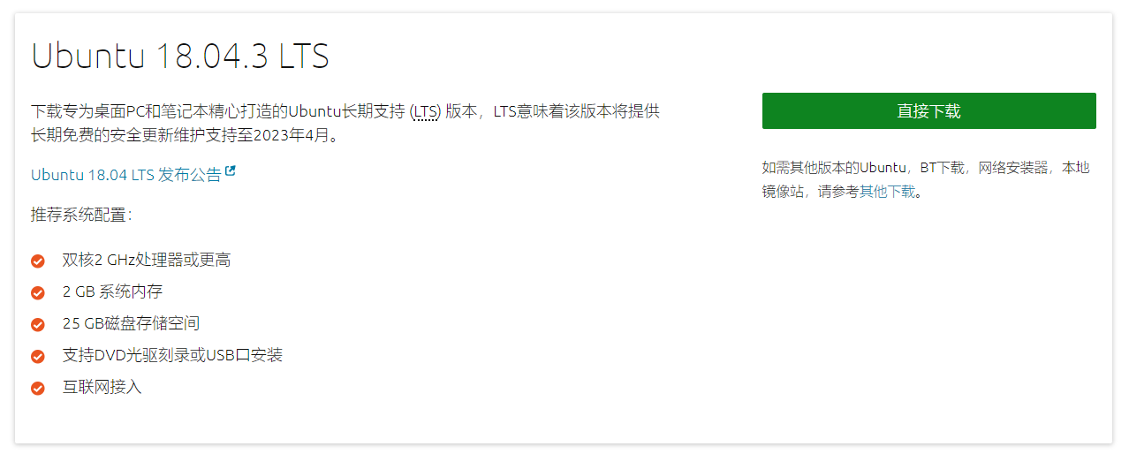
安装Linux
Virtual Box
https://www.virtualbox.org/wiki/Downloads
Ubuntu (中科大镜像源)
http://mirrors.ustc.edu.cn/ubuntu-releases/18.04/
同时，建议小于1/2的物理内存
Notes:
为了让大家习惯Linux环境和NS3软件，同时也方便同学们在课后自主学习，这里先给大家讲一下实验需要做的一些前期准备。
我们这个实验使用的工具是NS3，是一个很强大的网络仿真工具。这个工具需要运行在Linux系统上，所以对于一般的单系统的windows电脑来说，需要先安装虚拟机，在虚拟机上运行Linux系统，才能使用NS3。
这里以Windows系统为例，说一下基本的安装方法。
首先安装虚拟机软件，这里使用的是virtual box，同学自己也可以使用vmware，操作起来都差不多。安装链接是这个。
虚拟机安装好之后，安装Linux操作系统。Linux有很多发行版，这里我们使用的是Ubuntu。
Ubuntu利用镜像源下载会快一些，中科大的镜像源的链接是这个。
在安装Ubuntu的时候，大家就按照流程指引走就可以了，需要注意的一点是，给虚拟机内系统配置内存的时候，除了大于等于2GB之外，也建议小于1/2的物理内存。

Slide 4
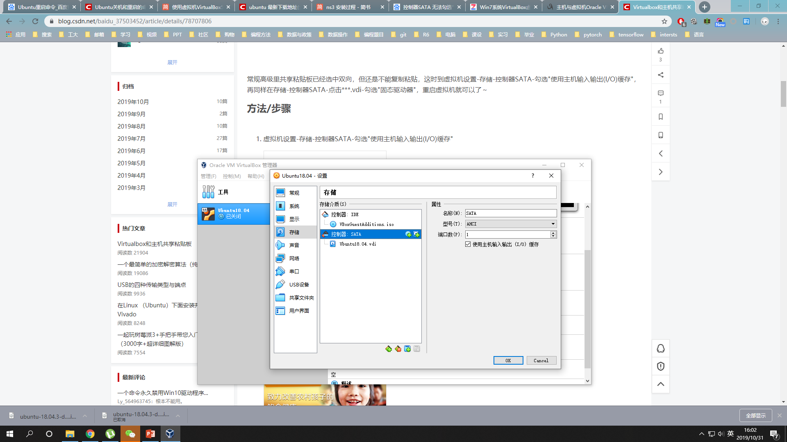
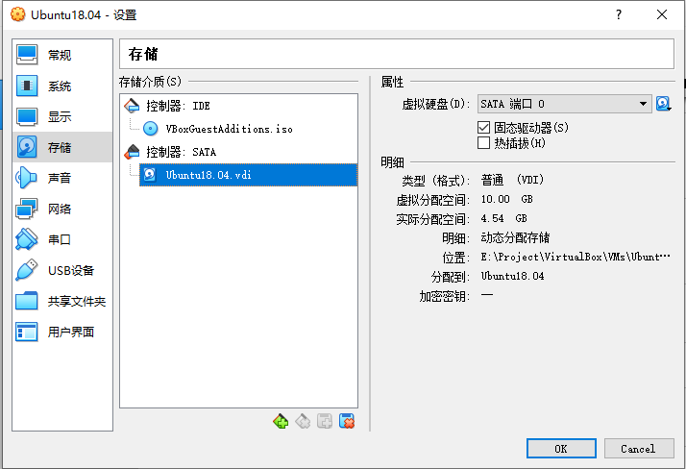
共享粘贴板
https://blog.csdn.net/baidu_37503452/article/details/78707806
Remark:
1、重启命令：reboot
2、虚拟机关机时才能进行下图设置
Notes:
安装好Ubuntu之后，我们需要进行一些设置。最重要的就是共享粘贴板的设置。
我们按照上面的步骤安装好之后，物理机系统和虚拟机系统之间的粘贴板是隔离的，也就是说，你在windows下复制好的东西，不能直接在Ubuntu下直接粘贴。
为了方便我们在不同系统之间进行操作，我们需要进行共享粘贴板的设置。
具体的见这个链接即可。其中，链接里面像这两张图的设置只能在虚拟机关机的时候才能选择，大家设置的时候注意一下。

Slide 5
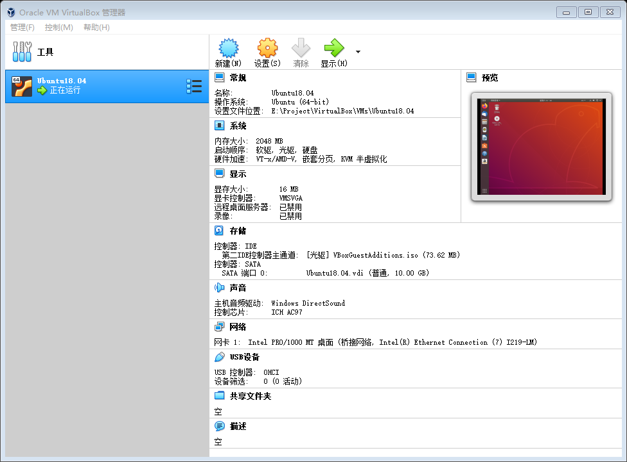
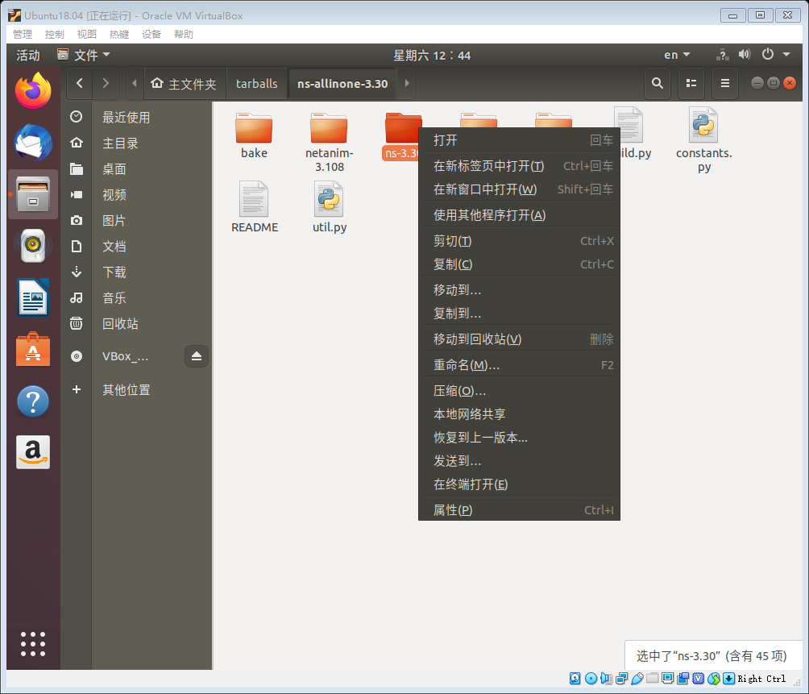
安装NS3
https://blog.csdn.net/yanerhao/article/details/52956063/
Remark:
1、build.py运行时若报错，有可能时虚拟机内存分配过小
Notes:
安装好Ubuntu之后，我们需要开始安装NS3。
具体的安装步骤在这个链接里说的很清楚，大家可以参考这个链接进行安装。
安装好后，需要运行build.py进行验证。如果build.py运行时报错，有可能是虚拟机内存分配过小导致的。

Slide 6
基础知识
Notes:
安装等准备工作就简单说这些，下面我们来看一下基础知识部分。

Slide 7
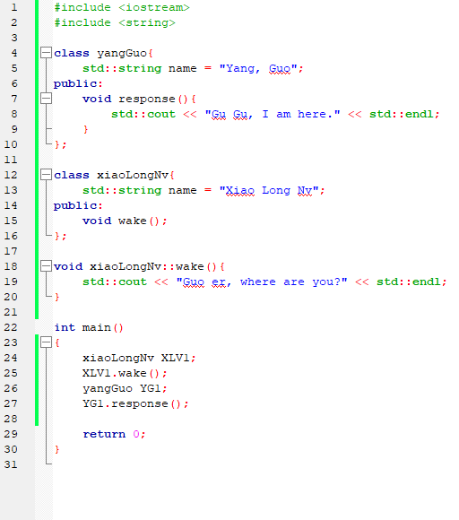

C++与NS3基础 —— C++
Notes:
NS3进行仿真的时候，用的编程语言是C++。这里先讲一下C++的基础用法。
先看左边：
前两行：这两行是对头文件的声明，这里和C是很相似的，就不多说了。
接下来我们看main函数。C++是一门面向对象编程的语言。以第24行为例，我们构造了一个叫xiaolongnv的类，这个类的定义是在12-16行完成的，C++的类和C的结构体是比较类似的。
13行我们先给这个xiaolongnv类一个成员变量， 这个变量的类型是std：：string，变量名是name。其中这个std叫做名字空间，：：是一个运算符，表示后面的string类型是在std空间定义的那个string类型。
接着在15行，我们声明了一个成员函数，并在18-20行实现了它。这个成员函数的作用就是打印出“过儿，你在哪”
从左边的代码，我们可以看到每个类型和函数前面都需要声明一个名字空间，比较麻烦。有没有什么方法默认使用某个名字空间呢？方法是有的，来看右边
右边在头文件声明之后，用了一个using namespace std，这里就是说默认使用std名字空间。
其他的函数也都是类似的，大家如果对C忘的有点多的话，课后有时间可以看看。

Slide 8
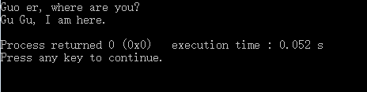
C++与NS3基础 —— C++
Notes:
这个图片就是上面代码输出的结果。

Slide 9
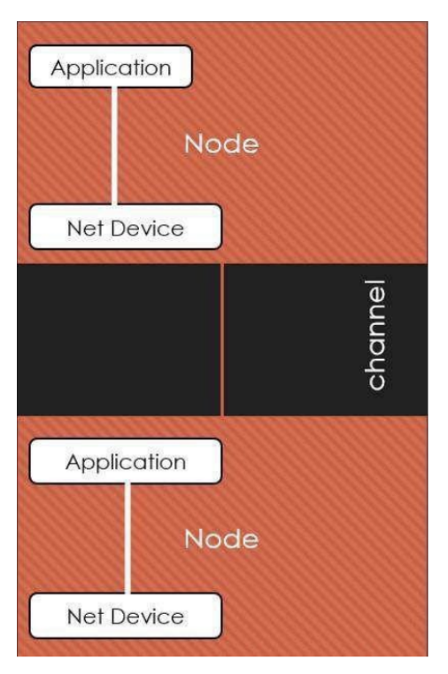
C++与NS3基础 —— NS3
相当于软件
如何“安装”？——
通过内置的 XXXHelper类
相当于计算机
相当于网卡
与Net Device相一致的信道
对多个Node可以集群操作（如安装等）
—— 通过内置的 XXXContainer类
Notes:
C++基础说完了，下面我们来简单说一下NS3的基础。
NS3的仿真的建立过程和现实世界里面安装计算机并使计算机之间进行通信的过程是很相似的。
首先，在真实环境中，我们如果想自己攒机使用，光有裸机是不行的，需要给裸机安装好满足相应协议的网卡，安装好网卡之后再安装好软件。之后才能实现计算机与计算机之间的通信。
在NS3的仿真过程当中也是类似的。NS3当中Node、NetDevice、Application的概念就可以对应成裸机、网卡和软件的概念。
那在NS当中如何实现“安装”这一动作呢？这里需要用到Helper类。 NS当中有各种各样的Helper类，能够实现在Node上安装“网卡”与“软件”。
除此之外，我们在NS3中安装应用与网卡的时候，如果只能一个Node一个Node的装，那会是一个非常冗长的过程。NS3里内置了Container类来解决这个问题。
我们可以把Container类想象成一个筐，我们把相同类型的Node都放进这个筐里面，然后利用Helper类对筐里的Node们统一进行安装“网卡”与“软件”的工作。这样就极大地减少了我们的工作量。
以上这些是NS3使用的基础思路，下面我们通过一个例子来进一步说明NS3的使用。

Slide 10
代码样例

Slide 11
例子：Point to Point 通信
网络拓扑
P2P
Client
Server
移动性：不考虑
通信服务类型：UDP通信
Notes:
这里我们以一个简单的P2P通信模型举例。
在这个模型中，我们让一个客户端和一个服务器端以P2P的方式进行UDP通信，我们的目的是打印出这个通信过程中出现了什么样的发送和接收行为。
下面给出样例程序。

Slide 12
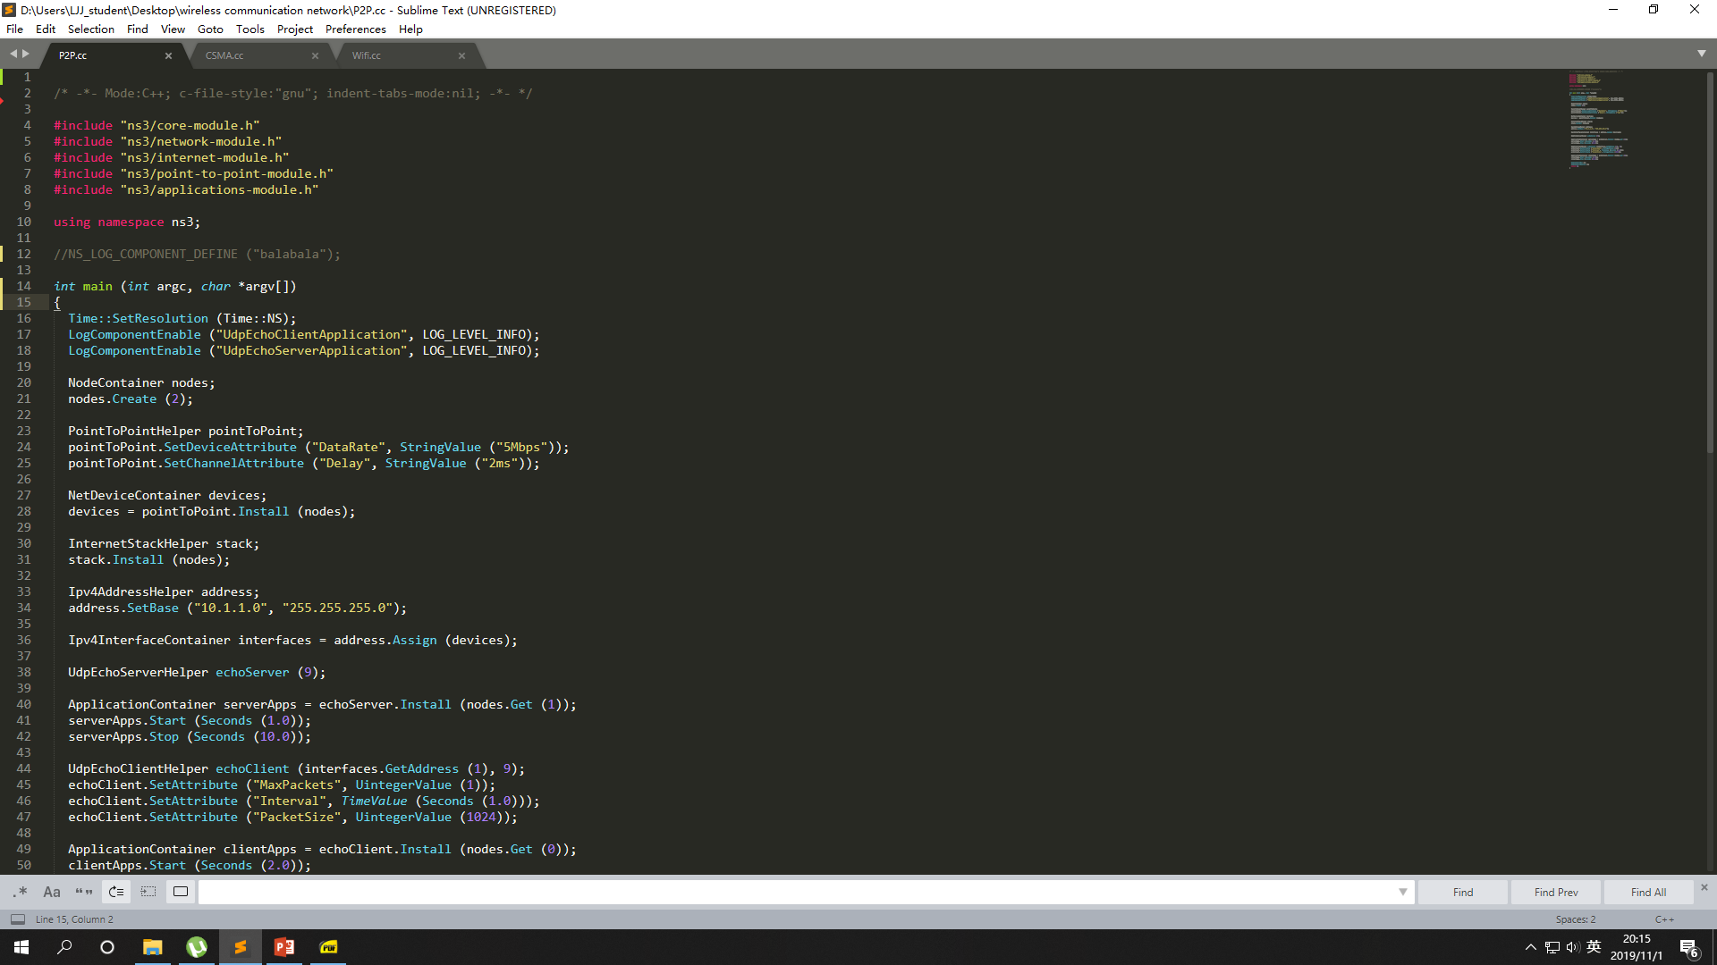
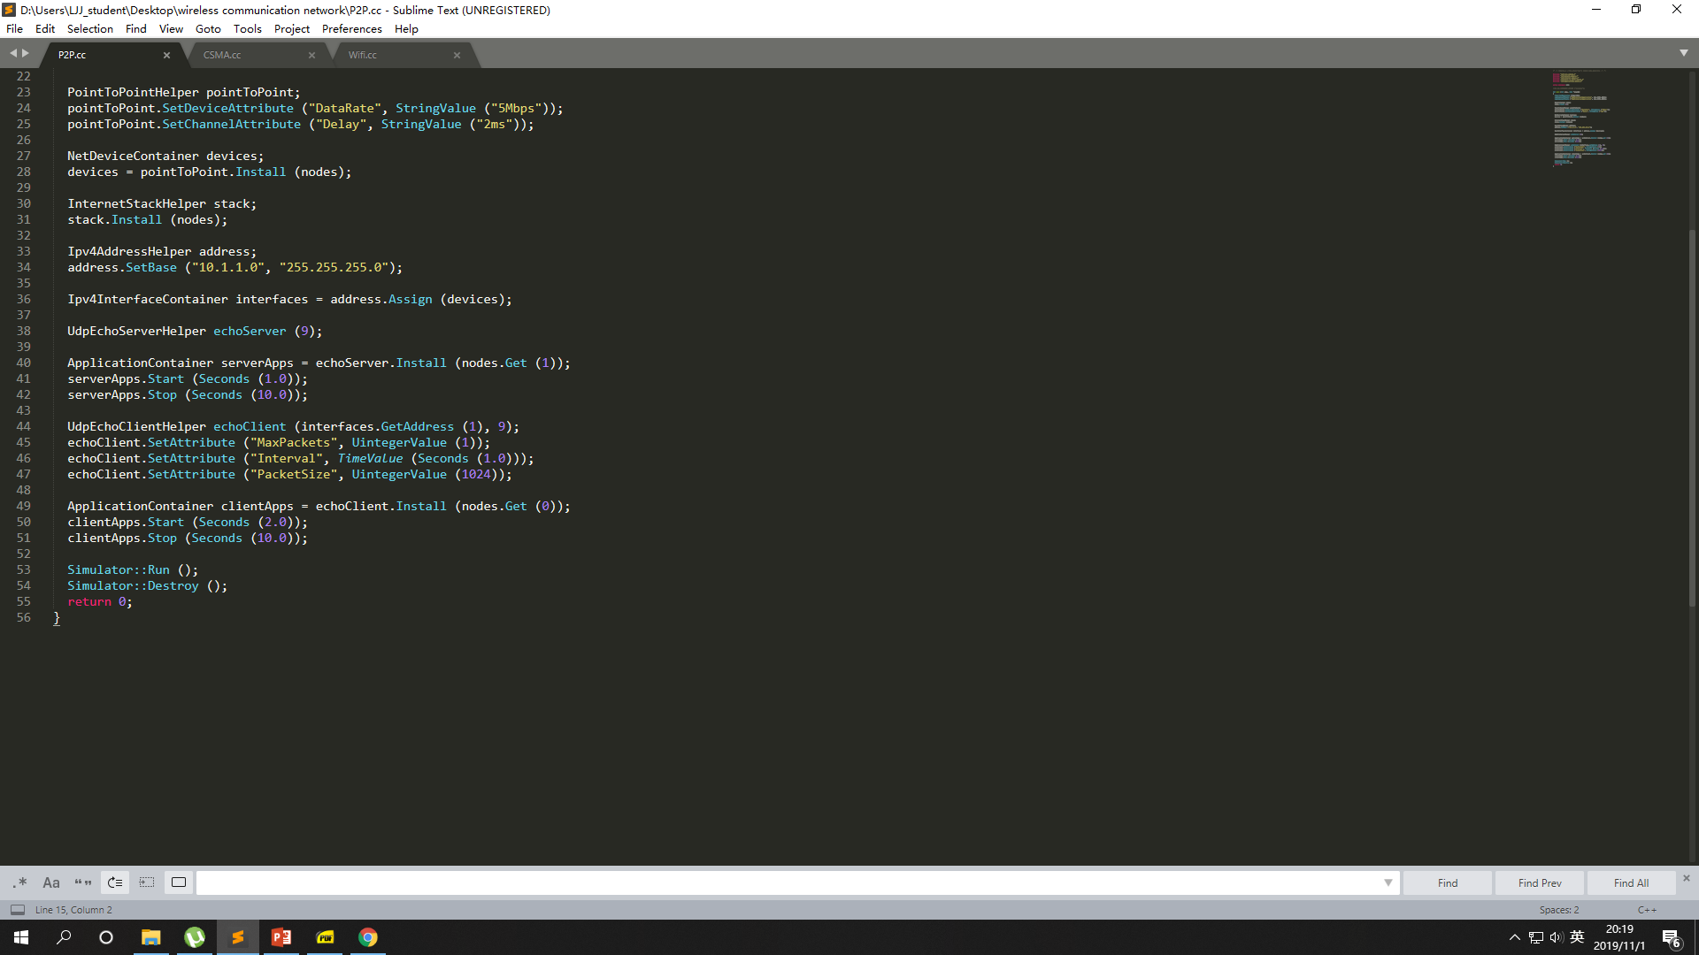
例子：Point to Point 通信
Notes:
首先来看4-10行
4-8行是我们的头文件声明
10行是我们的名字空间声明。在NS中，我们默认使用NS3的名字空间，这样比较方便。

Slide 13
例子：Point to Point 通信
Notes:
接下来是一些基础设置
16行是仿真时间分辨率的设置，这里使用的是默认最小的分辨率。
17和18行是日志等级设置。在这里设置好我们需要的日志等级后，我们可以更方便的进行输出，知道通信过程中都发生了什么事情。

Slide 14
例子：Point to Point 通信
Notes:
接下来来到仿真代码的主体
首先我们建立Node（相当于裸机）。
创建Node时，我们利用Container类的方法进行创建。
首先是声明一个NodeContainer类型的变量，命名为nodes，之后利用NodeContainer的create方法创建我们需要的数目的Node。
这里我们就成功创建了两个Node。

Slide 15
例子：Point to Point 通信
Notes:
建立好Node之后，下面进行网络相关的配置
23-25行，我们通过PointToPointHelper类的两个方法，设置了P2P网络的基本参数：速率与时延
设置好之后，我们在27-28行利用PointToPointHelper类的Install方法给上面的Node进行安装NetDevice（网卡），并返回一个NetDeviceContainer的对象。
安装好网卡后，我们需要安装协议栈，这里我们用到了InternetStackHelper类，和他的Install方法进行协议栈的安装。
安装好协议栈之后，我们需要分配一下IP地址：这里使用了Ipv4AddressHelper类的SetBase方法进行设置。两个参数分别是子网IP地址和子网掩码。
设置好之后，利用assign方法将IP地址分给装好网卡之后的设备。

Slide 16
例子：Point to Point 通信
Notes:
安装好网卡、协议栈，分配好IP地址之后，一般来说我们的网络配置就基本完成了。接下来我们就可以进行软件的安装了。
首先我们安装服务器端。
与之前类似的，我们依然通过相应的Helper方法进行安装。在这里由于我们是仿真UDP通信的应用，我们就使用UdpEchoServerHelper来进行安装。安装的时候需要传入一个端口号，这里我们使用9作为端口号。
在接下来的三行，我们利用UdpEchoServerHelper的Install方法，把第二个Node（索引值为1）作为server安装相应的application，并设置好server开启与停止的时间。
其中，UdpEchoServerHelper的Install方法接收一个指向Node的指针，并把指针指向的Node进行相应的安装。Nodes.get方法会返回这个指针。
类似的，我们声明一个UdpEchoClientHelper变量，并作相应的设置， 设置好之后利用ApplicationContainer进行安装：
具体来说，我们先声明一个UdpEchoClientHelper变量，并说明一下server的IP地址与端口号，得到echoClient，之后分别设置仿真中的最大包数，包与包之间的间隔，以及包的大小。
Helper变量建立晚后，我们就进行安装，安装在第1个Node上（索引值为0），安装好之后也设置好开始于结束的时间。

Slide 17
例子：Point to Point 通信
Notes:
以上这些完成之后，我们就可以直接进行仿真了
先利用run方法开启仿真，之后再利用destory方法结束仿真。

Slide 18
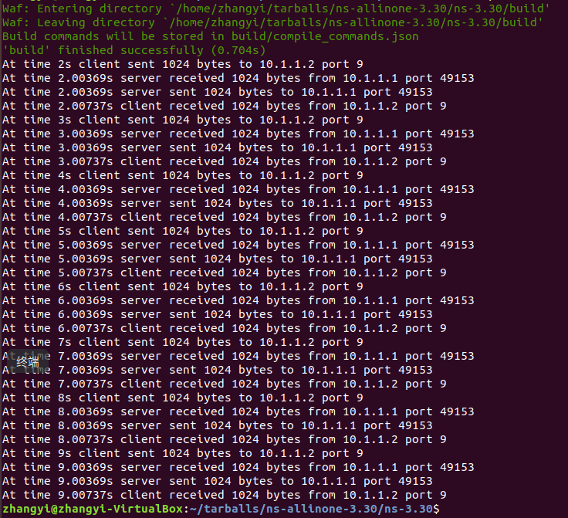
例子：Point to Point 通信
保存
Path …/ns-3.30/scratch
后缀 .cc
编译（在ns-3.30下打开终端）
./waf
(sudo ./waf)
运行（在ns-3.30下打开终端）
./waf --run scratch/filename
(sudo ./waf --run scratch/filename )
Notes:
代码写完之后，我们就可以进行跑代码了。
我们需要先使用waf进行编译
编译好之后再使用waf—run进行运行。
最终得到的运行效果是这样的。

